Slide 1
Chương 6:
KIM LOẠI KIỀM, KIM LOẠI KIỀM THỔ, NHÔM
Bài 25: Kim loại kiềm và hợp chất
quan trọng của kim loại kiềm

Slide 2

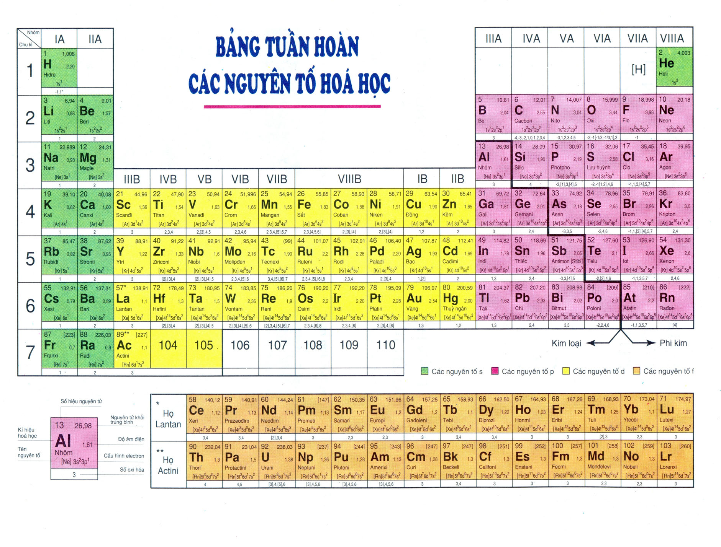
I. Vị trí trong bảng tuần hoàn, cấu hình electron nguyên tử

Slide 3
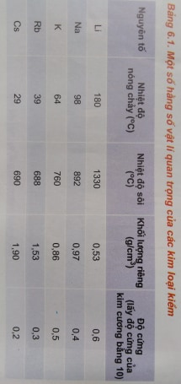
I. Vị trí trong bảng tuần hoàn, cấu hình electron nguyên tử:
Vị trí: Nhóm IA
Cấu hình e lớp ngoài cùng: ns¹
Số oxi hóa đặc trưng: +1

Slide 4
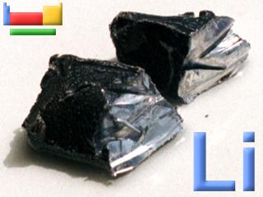
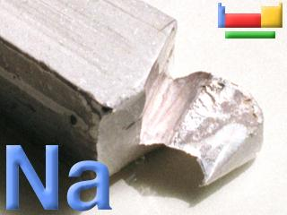
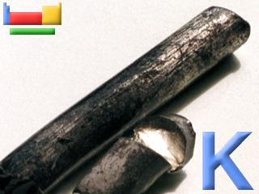
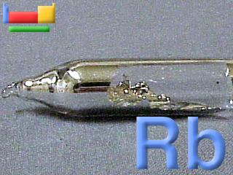
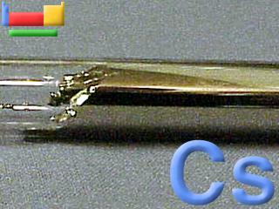
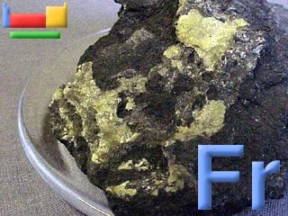
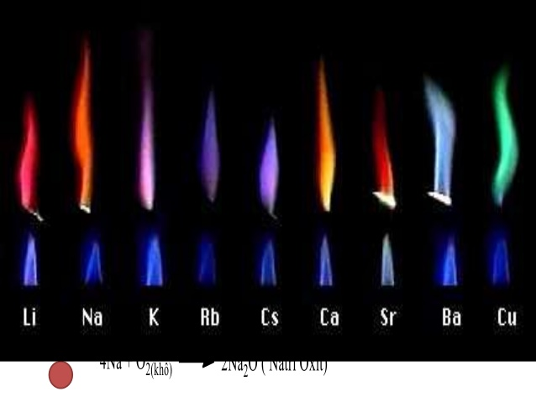
II. Tính chất vật lý:
Kim loại kiềm mềm, màu trắng bạc, có ánh kim, khối lượng riêng nhỏ , độ cứng thấp, nhiệt độ nóng chảy, nhiệt độ sôi thấp,
Cấu tạo mạng tinh thể lập phương tâm khối
Khi đốt kim loại kiềm cho ngọn lửa có màu đặc trưng:
+ Li : Đỏ tía + Na : Vàng chói
+ K: Tím hoa cà + Rb : Đỏ huyết
+ Cs : Xanh da trời

Slide 5



III. Tính chất hóa học:
Kim loại kiềm có tính khử rất mạnh. Tính khử tăng dần từ Li đến Cs
1. Tác dụng với phi kim:
Tổng quát:
VD:
Natri cháy trong khí oxi khô tạo ra natri peoxit (Na₂O₂) , trong không khí khô ở nhiệt độ thường tạo ra natri oxit (Na₂O)

Slide 6



Tác dụng với Clo:
2. Tác dụng với nước:
Kim loại kiềm dễ dàng khử nước ở nhiệt độ thường, giải phóng khí hiđro.
Tổng quát:
VD:

Slide 7


3. Tác dụng với axit:
Kim loại kiềm khử mạnh ion H⁺ trong dung dịch axit HCl và OH⁻ loãng thành khí Hiđro
Tổng quát:
VD:
Phản ứng xảy ra rất mạnh liệt. Tất cả kim loại kiềm đều nổ khi tiếp xúc với axit.
Lưu ý:
Kim loại kiềm không khử ion trong dung dịch muối vì chúng phản ứng với nước ở nhiệt độ thường tạo dung dịch kiềm
VD:
Cho Na tác dụng với dung dịch CuSO₄
Hiện tượng: có khí H₂ thoát ra, xuất hiện kết tủa Cu(OH)₂↓ có màu xanh, kết tủa không tan
2Na + 2H₂O → 2NaOH + H₂
2NaOH + CuSO₄ → Cu(OH)₂↓ + Na₂SO₄
Kim loại kiềm để trong không khí có O₂ dễ bị oxi hóa thành oxit, để trong không khí ẩm có lẫn hơi nước bị tác dụng trở thành bazơ
Để bảo quản kim loại kiềm người ta ngâm chìm kim loại kiềm trong dầu hỏa

Slide 8
IV. ỨNG DỤNG , TRẠNG THÁI TỰ NHIÊN VÀ ĐIỀU CHẾ:
Ứng dụng:
Li-Al: Vỏ máy bay, ô tô ,tên lửa
Cs : tế bào quang điện
Chế tạo hợp kim có nhiệt độ nóng chảy thấp
2. Trạng thái tự nhiên:
Trong tự nhiên các kim loại kiềm không có ở dạng đơn chất mà chỉ tồn tại ở dạng hợp chất
Trong nước biển có chứa 1 lượng tương đối lớn muối NaCl
Đất cũng chứa 1 số hợp chất của kim loại kiềm ở dạng Silicat và aluminat

Slide 9

3.Điều chế:
R⁺ + 1e R
Nguyên tắc:
Phương pháp: Điện phân nóng chảy
Nguyên liệu: Muối clorua
Phương trình điện phân:
2RCl 2R + Cl₂
Anod (+)
Catod (-)
2Cl⁻ Cl₂ + 2e
R⁺ + 1e R

Slide 10
NaCl
Cl2
NaCl
Nóng chảy
Na
Catot
Bằng thép
Na
Nóng chảy
Catot
B»ng thÐp
Lưới thép
hình trụ
+
Anot
Bằng than chì

Slide 11
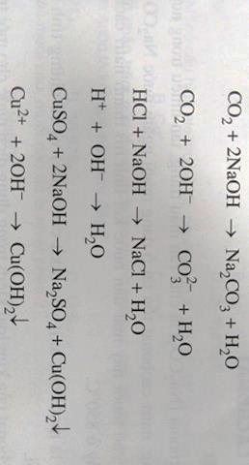
B. MỘT SỐ HỢP CHẤT QUAN TRỌNG CỦA KIM LOẠI KIỀM
I. NATRI HIDROXIT (NaOH)
NaOH là chất rắn, không màu, dễ nóng chảy, hút ẩm mạnh , tan nhiều trong nước , và tỏa ra nhiệt lớn nên cần phải cẩn thận khi hòa tan NaOH trong nước.
NaOH tan trong nước tạo dung dịch. Dung dịch NaOH chứ ion Na⁺ và OH⁻
Dung dịch NaOH là một bazơ mạnh.
NaOH là một bazơ mạnh nên tác dụng được với oxit axit, axit và muối:
Natri hidroxit dùng để nấu xà phòng, chế phẩm nhuộm, tơ nhân tạo……..

Slide 12
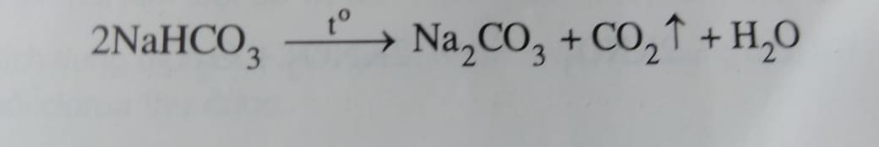
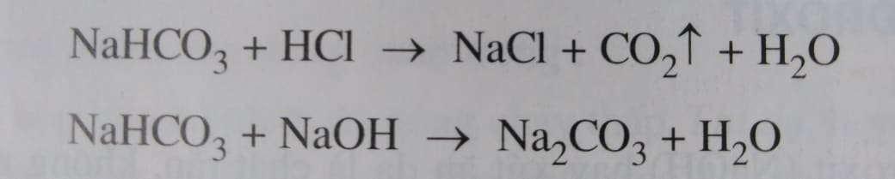
II.NATRI HIDROCACBONAT:
NaHCO₃ là chất rắn màu trắng , ít tan trong nước, dễ bị nhiệt phân hủy ở nhiệt độ cao
NaHCO₃ có tính lưỡng tính ( vừa tác dụng được với dung dịch axit, vừa tác dụng được với dung dịch Bazơ)
NaHCO₃ kém bền với nhiệt nên muối HCO₃⁻ của kim loại kiềm kém bền với nhiệt.
NaHCO₃ Được dùng trong công nghiệp dược phẩm ( Chế thuốc đau dạ dày,…..) và công nghiệp thực phẩm…..

Slide 13
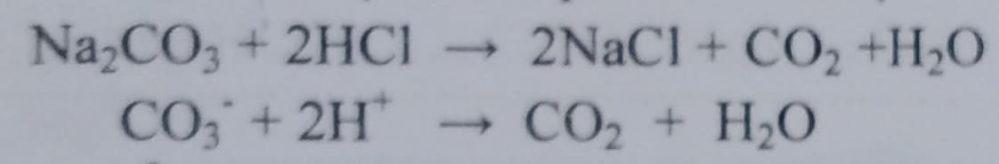
III. NATRI CACBONAT:
Natri cacbonat là chất rắn màu trắng, tan nhiều trong nước
Ở nhiệt độ thường, natri cacbonat tồn tại ở dạng muối ngậm nước Na₂CO₃.10H₂O
Ở nhiệt độ cao muối này mất dần nước kết tinh trở thành natri cacbonat khan, nóng chảy ở 850ºC
Na₂CO₃ là mối của axit yếu nên có tính bazơ làm quỳ tím hóa xanh.
Tác dụng được với axit mạnh hơn:
Muối Na₂CO₃ bền với nhiệt nên muối CO₃²⁻ của kim loại kiềm bền với nhiệt
Na₂CO₃ là hóa chất quan trọng trong công nghiệp thủy tinh, bột giặt, phẩm nhuộm, giấy, sợi,…

